Slide 1
第三章 液压执行元件课后练习

Slide 2
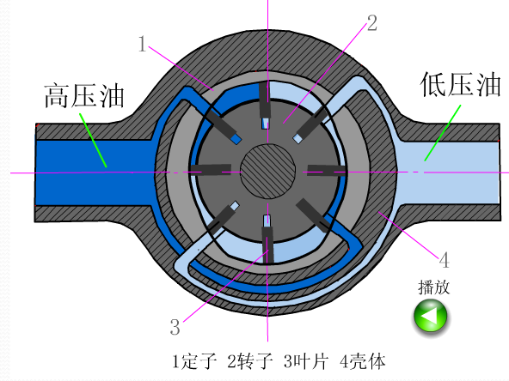
3-1 已知某液压马达的排量V=250mL/r,液压马达入口压力p₁ = 10.5MPa，出口压力p₂ = 1.0MPa，其总效率η_{m}= 0.9,容积效率η_{v}= 0.92，当输入流量q= 22L/min时，试求液压马达的实际转速和液压马达的输出转矩T。
V = 250mL/r
q_{输入}= 22L/min
p₂= 1.0MPa
p₁= 10.5MPa
η_{v}=0.92
η_{m}=0.9
n = q_{输入}η_{v} /V
T =⊿pVη_{m}/(2π)
n = 80.96r/min
T = 369.96N·m
总效率η_{m}=0.9
机械效率η=η_{m}/η_{v}

Slide 3
3-2 一个液压泵，当负载压力为8MPa时，输出流量为96L/min，压力为10MPa时，输出流量为94L/min，用此泵带动一排量为80mL/r的液压马达。当负载为120Nm时，马达的机械效率为0.94，转速为1100r/min。试求此时液压马达的容积效率。
V = 80mL/r
T=120Nm
η_{m}=0.94
T =⊿pVη_{m}/(2π)
⊿p= 2πT/(Vη_{m})
⊿p =10.02MPa
（q_{理论}-96）/8 = （q_{理论}-94）/10 =（q_{理论}- q_{输入}）/10.02
V = 80mL/r
n =1100r/min
η_{v} = nV/ q_{输入}
η_{v}=0.936

Slide 4
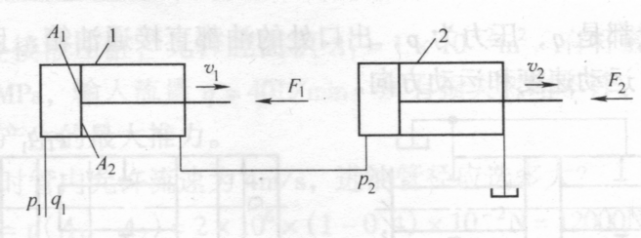
3-3图所示两个结构相同相互串联的液压缸，无杆腔的面积A₁=100 ⅹ10⁻⁴m²,有杆腔面积A₂=80ⅹ10⁻⁴m²,缸1输入压力P₁=0.9MPa，输入流量q₁=12L/min，不计损失和泄漏，求：
1）两缸承受相同负载（ F₁ = F₂ ）时，该负载的数值及两缸的运动速度。
1) F₁ = F₂
F₂ = P₂ A₁
F₁ = P₁ A₁ - P₂ A₂
P₁ = 0.9MPa
q₁=12L/min
A₁=100ⅹ10⁻⁴m²
A₂=80ⅹ10⁻⁴m²
P₂ = 0.5MPa
F₁ = F₂ =5000N
V₁ = q/A₁
= 0.02m/s
V₂ = A₂ V₁/A₁
= 0.016m/s

Slide 5
。
2）缸2的输入压力是缸1 的一半（ P₁ = 2P₂ ）时，两缸各能承受多少负载？
P₁ = 0.9MPa
P₂ = 0.45MPa
A₁=100ⅹ10⁻⁴m²
A₂=80ⅹ10⁻⁴m²
2) F₁ = P₁ A₁ - P₂ A₂
= 5400N
F₂ = P₂ A₁
=4500N

Slide 6
图所示两个结构相同相互串联的液压缸，无杆腔的面积A₁=100 ⅹ10⁻⁴m²,有杆腔面积A₂=80ⅹ10⁻⁴m²,缸1输入压力P₁=0.9MPa，输入流量q₁=12L/min，不计损失和泄漏，求：
1）两缸承受相同负载（ F₁ = F₂ ）时，该负载的数值及两缸的运动速度。
2）缸2的输入压力是缸1 的一半（ P₁ = 2P₂ ）时，两缸各能承受多少负载？
3）缸1不承受负载（ F₁ = 0 ）时，缸2能承受多少负载？
P₁ = 0.9MPa
F₁ = 0 MPa
A₁=100ⅹ10⁻⁴m²
A₂=80ⅹ10⁻⁴m²
3）P₁ A₁ = P₂ A₂
= (F₂/ A₁) A₂
F₂ = A₁²P₁ / A₂
=11250N

Slide 8
3-4 某一差动液压缸，要求（1）V_{快进}= V_{快退}， （2） V_{快进}= 2V_{快退}，求：活塞面积A₁和活塞杆面积A₂之比应为多少？
V_{快进}= q/ A₂
V_{快退}= q/（A₁ - A₂)
q/ A₂ = q/（A₁ - A₂)
A₁= 2A₂
q/ A₂ = 2q/（A₁ - A₂)
A₁= 3A₂

Slide 9
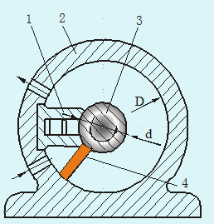
3-5 单叶片摆动液压马达的供油压力p₁=2MPa，供油油量q= 25 L/min,回油压力p₂=0.3MPa，缸体内径D=240mm。叶片安装轴直径d=80mm，设输出轴的周转角速度ω=0.7rad/s，试求叶片的宽度b和输出轴的转矩T。
q = 25 L/min
ω= 0.7rad/s
R₂= 240/2=120mm
R₁= 80/ 2 =40mm
p₁ = 2MPa
p₂ = 0.3MPa
b = 93mm
T = 1011.9Nm
ωT = q（p₁ -p₂ ）
T = q（p₁ -p₂ ）/0.7

